Slide 1
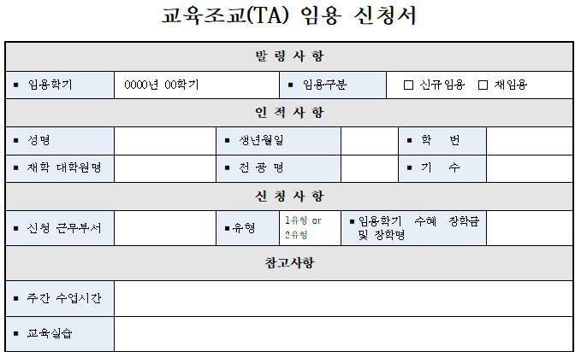
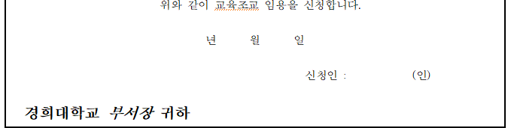
교육조교(TA) 임용 신청서 작성 방법 _신규, 재임용
1
학번, 기수: 2026-1학기 기준 작성
2
재학 대학원명은 본인이 재학중인 소속 대학원명 예) 일반대학원(국제)
1
3
본인이 근무하게 될 부서 (학과조교의 경우 학과명)
4
본인이 근무하게 될 교육조교 유형 (1유형 또는 2유형)
2
5
조교장학 외 수혜 예정인 ‘장학금(장학명)’ – 없으면 공란
3
4
5
6
주간 수업시간: 2026-1학기 수업시간 작성 (미확정인 경우 공란)
7
날짜 및 본인 서명 필수
6
7

Slide 2
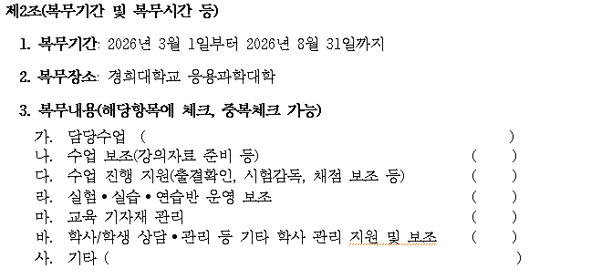
교육조교(TA) 복무협약서 작성 방법 _신규, 재임용
복무내용 및 담당업무 구체적으로 명시
학기중 및 방학 중 업무 내용이 상이할 경우, 각 조교에게 복무협약서 체결 단계에서 상세하게 안내 필요

Slide 3
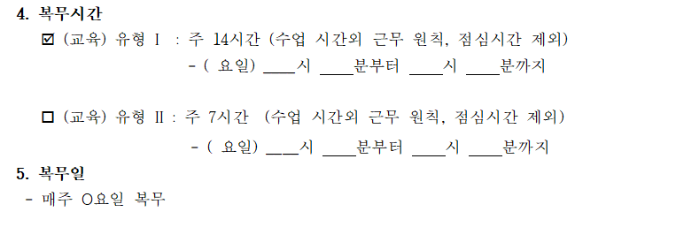
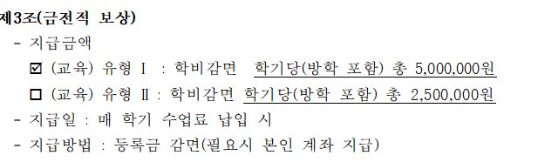
교육조교(TA) 복무협약서 작성 방법 _신규, 재임용
예시
(월요일, 수요일) 09시 ~ 17시
본인 근무유형에 체크
예시
매주 2일 복무 (월, 화)
매주 1일 복무 (월)
매주 3일 복무 (월,화,수)
본인 근무유형에 체크

Slide 4
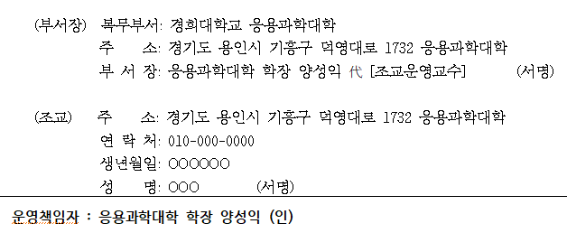
교육조교(TA) 복무협약서 작성 방법 _신규, 재임용
조교운영교수: 각 학과장

